Slide 1
Database Kelompok 18
Anggota :
1.160422024
2.160422027
3.160422055
4.160422069
5.160422073

Slide 2
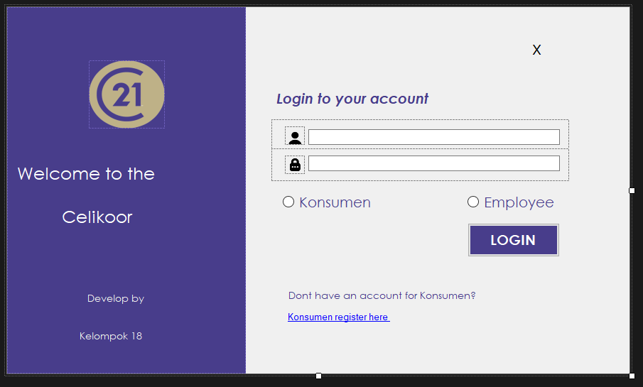
Form Login
Pada form ini, user dapat login ke akun mereka dengan memasukkan username dan password. Apabila user adalah konsumen yang belum memiliki akun, maka harus melakukan register.

Slide 3
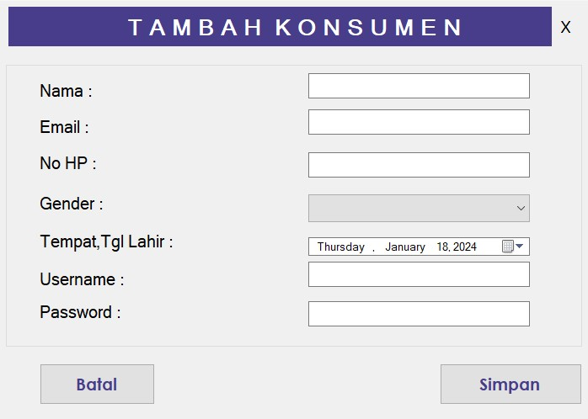
Form Register Konsumen
Berikut adalah form untuk konsumen baru yang ingin membuat akun.

Slide 4
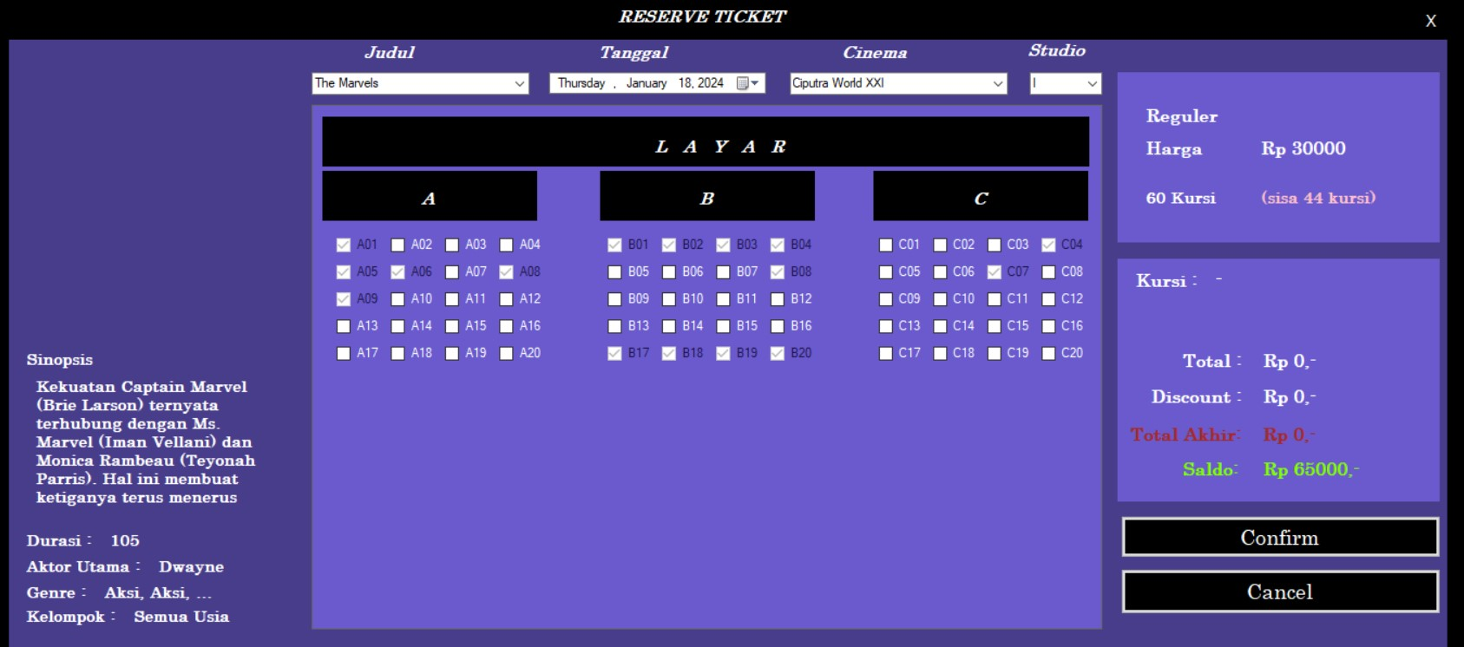
Form Konsumen Pesan Tiket
Ketika konsumen memilih judul, tanggal, cinema, dan studio yang ada, maka akan terlihat kursi yang sudah terambil maupun yang masih kosong. Terlihat juga beberapa data movie dan saldo konsumen.

Slide 5
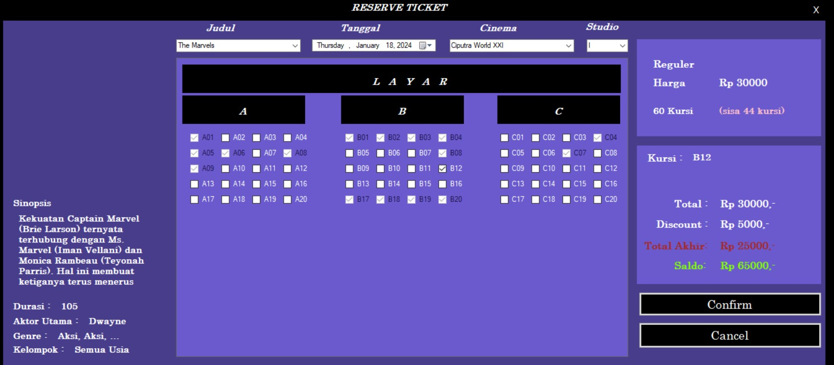
Form Konsumen Pesan Tiket
Jika konsumen memilih tempat duduk, maka akan langsung muncul nomor kursi yang dipilih, total harga, diskon, dan total akhir. Setelah klik button Confirm, maka saldo akan berkurang, serta data pembelian tiket langsung masuk ke database

Slide 6
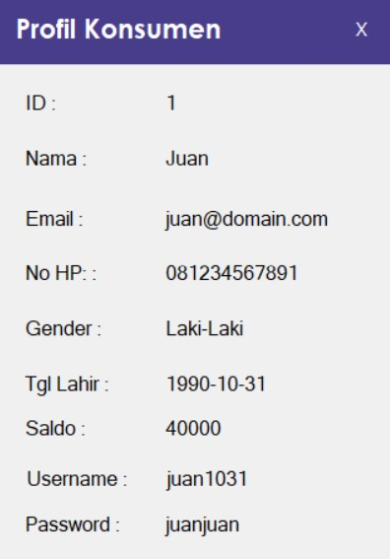
Form Konsumen Profil
Konsumen juga dapat melihat profil mereka namun tidak dapat mengubahnya.

Slide 7
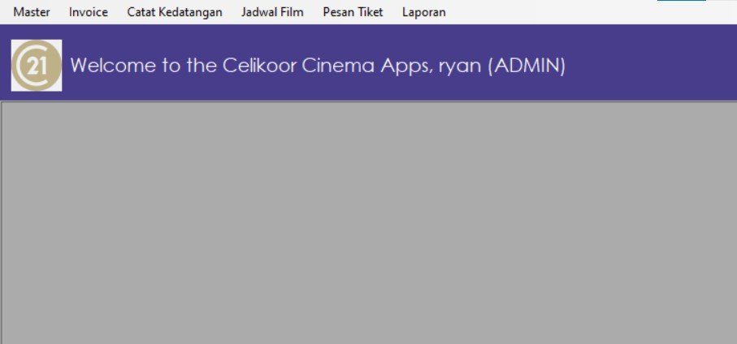
Form Main MENU ADMIN
Berikut adalah form main menu pegawai yang mempunyai jabatan sebagai admin. Pada menu strip master, terdapat master human resource, cinema, dan movie

Slide 8
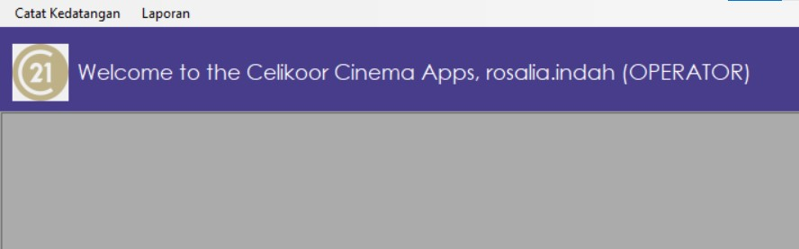
Form Main MENU OPERATOR
Berikut adalah form main menu pegawai yang mempunyai jabatan sebagai operator. Operator bertugas untuk mencatat kedatangan konsumen

Slide 9
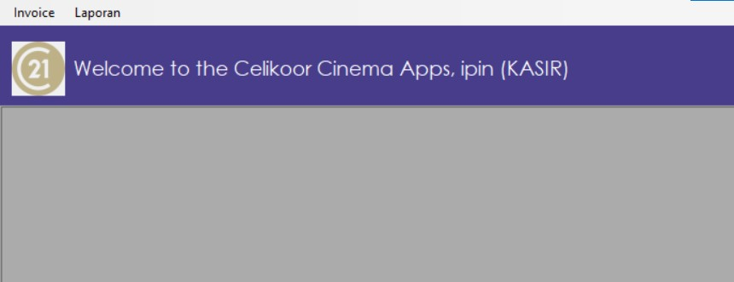
Form Main MENU KASIR
Berikut adalah form main menu pegawai yang mempunyai jabatan sebagai kasir. Kasir bertugas memvalidasi invoice konsumen, cek status, update status

Slide 10
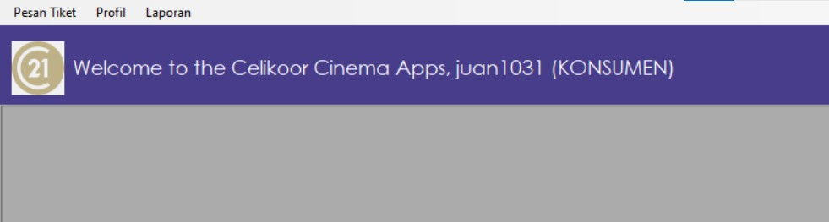
Form Main MENU KONSUMEN
Berikut adalah form main menu konsumen. Konsumen dapat memesan tiket dan melihat profilnya

Slide 11
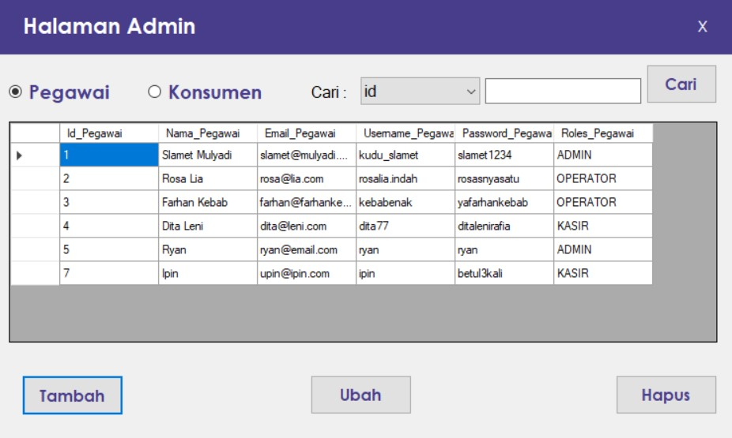
Form Halaman Admin (Human Resources)
Berikut adalah form untuk admin melihat, menambah, mengubah, menghapus, dan mencari data yang langsung ter-connect pada database. Sebelum itu, Admin harus mengeklik radiobutton Pegawai / Konsumen agar data bisa ditampilkan

Slide 12
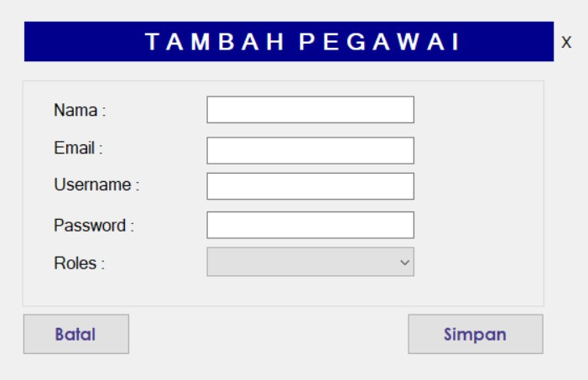
Form Halaman Admin HR (LAnjutan)
Apabila button Tambah di-klik maka akan muncul form Tambah. Yang perlu diisi adalah Nama, Email, Username, Password, dan jabatan yang berbentuk combo box

Slide 13
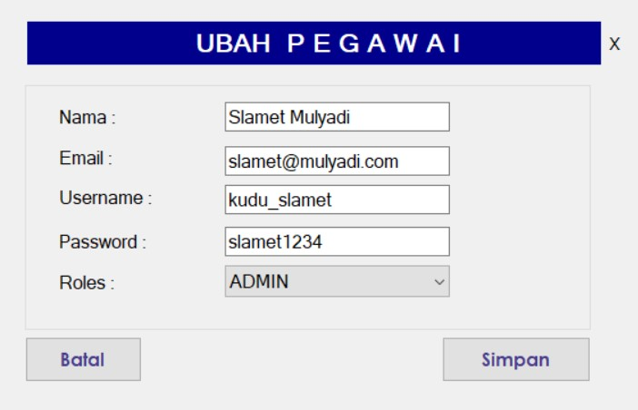
Form Halaman Admin HR (LAnjutan)
Ketika button Ubah di-klik maka akan muncul form ubah pegawai dan langsung muncul semua data pegawai jika form di-load

Slide 14
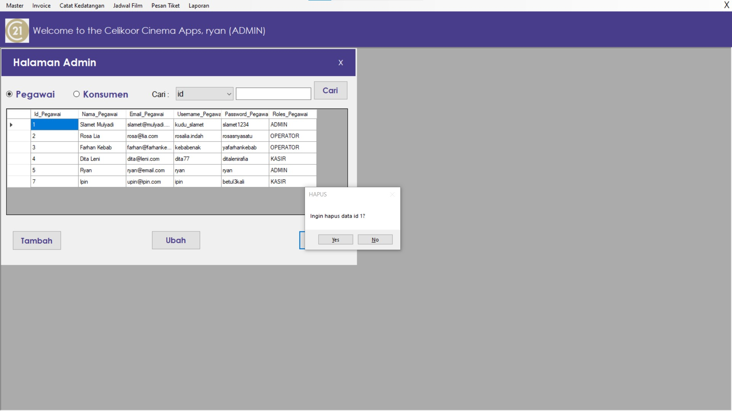
Form Halaman Admin HR (LAnjutan)
Ketika button Hapus di-klik maka akan muncul Message box untuk memastikan kembali apakah benar data tersebut ingin dihapus. Apabila “Ya” maka akan langsung terhapus dari database.

Slide 15
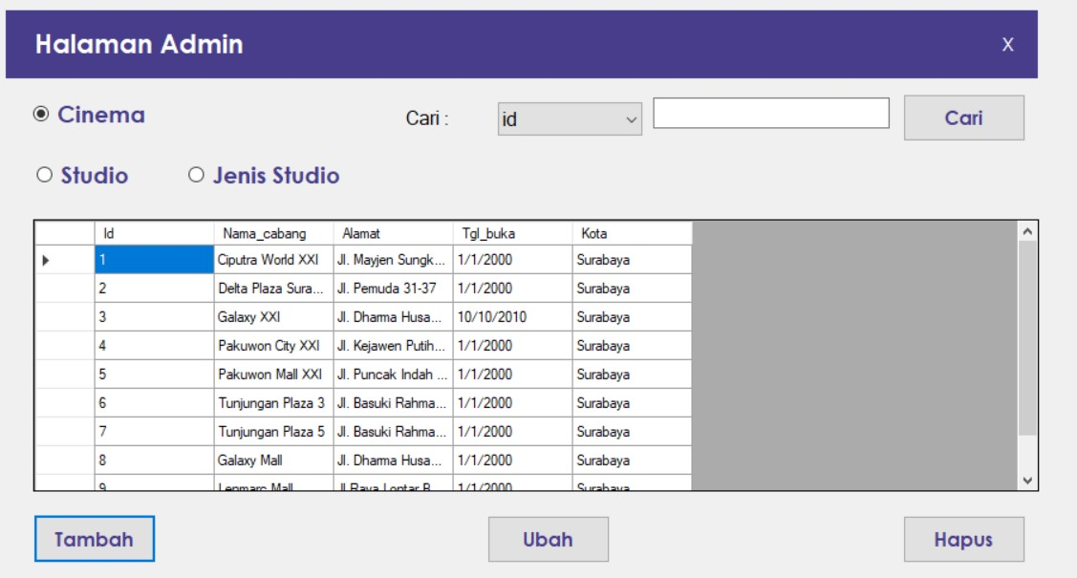
Form Halaman Admin Cinema
Berikut adalah form untuk admin melihat, menambah, mengubah, menghapus, dan mencari data yang langsung ter-connect pada database. Sebelum itu, Admin harus mengeklik radiobutton Cinema / Studio / Jenis Studio agar data dapat ditampilkan

Slide 16
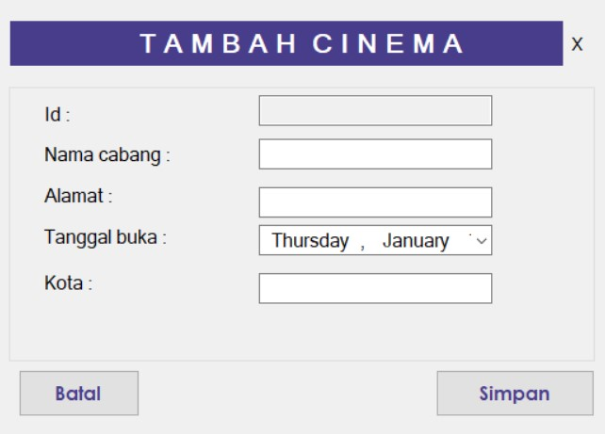
Form Halaman Admin Cinema (LAnjutan)
Apabila button Tambah di-klik maka akan muncul form Tambah. Yang perlu diisi adalah Nama cabang, alamat cinema, tanggal buka, dan kota. Untuk Id, sudah ter-generate secara otomatis

Slide 17
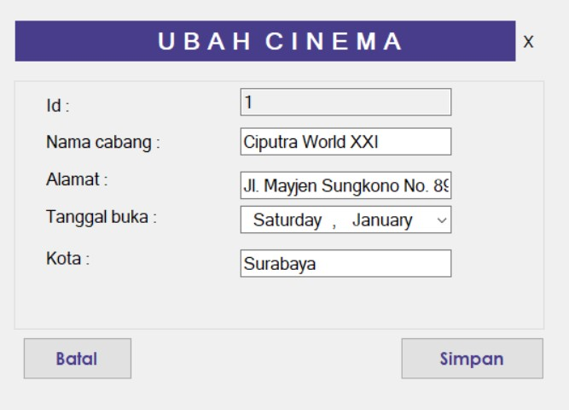
Form Halaman Admin Cinema (LAnjutan)
Ketika button Ubah di-klik maka akan muncul form ubah cinema dan langsung muncul semua data cinema apabila form di load.

Slide 18
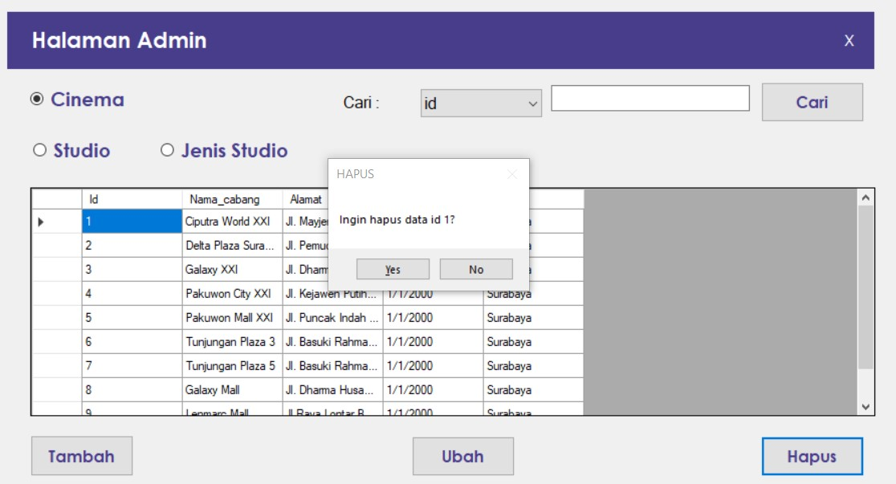
Form Halaman Admin Cinema (LAnjutan)
Ketika button Hapus di-klik maka akan muncul Message box untuk memastikan kembali apakah benar data tersebut ingin dihapus. Apabila “Ya” maka akan langsung terhapus dari database.

Slide 19
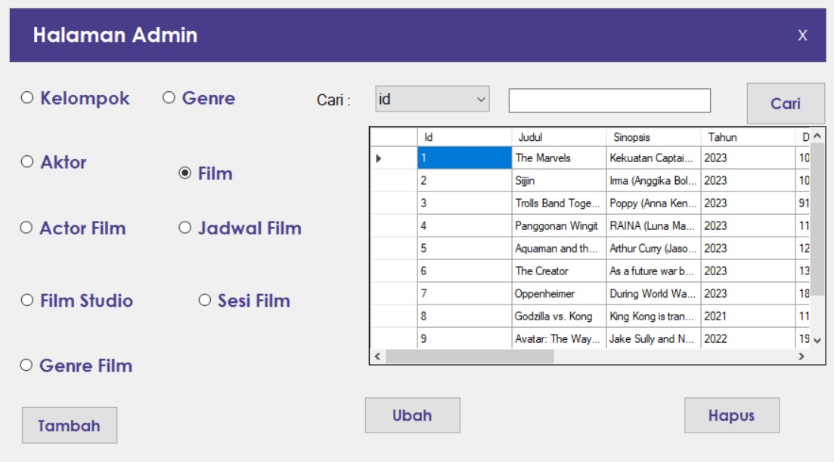
Form Halaman Admin Movie
Berikut adalah form untuk admin melihat, menambah, mengubah, menghapus, dan mencari data yang langsung ter-connect pada database. Sebelum itu, Admin harus mengeklik radiobutton yang ada agar data dapat ditampilkan.

Slide 20
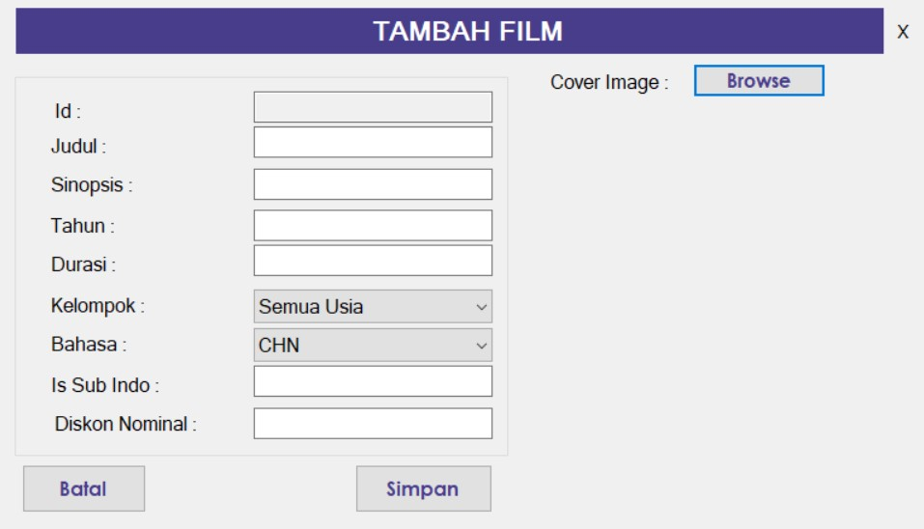
Form Halaman Admin Movie (LAnjutan)
Apabila button Tambah di-klik maka akan muncul form Tambah. Yang perlu diisi adalah judul, sinopsis, tahun, durasi, kelompok, bahasa, sub indo, diskon, serta image poster.

Slide 21
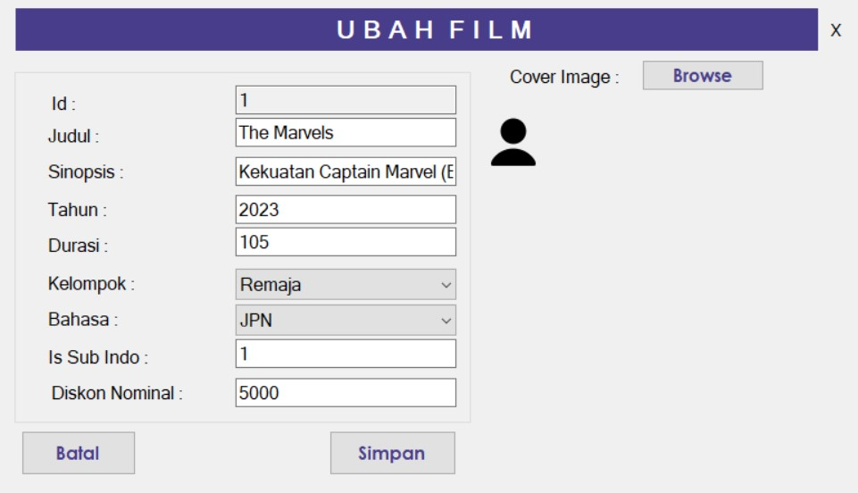
Form Halaman Admin Movie (LAnjutan)
Ketika button Ubah di-klik maka akan muncul form ubah movie dan langsung muncul semua data movie apabila form di load.

Slide 22
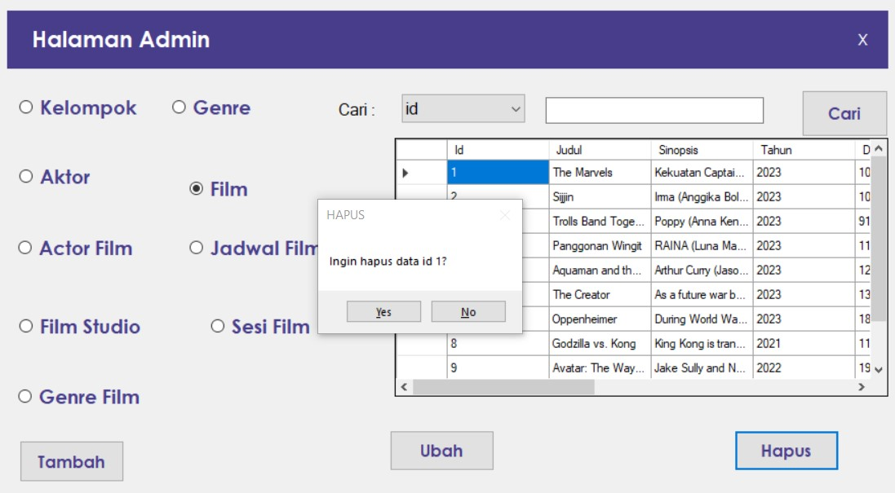
Form Halaman Admin Movie (LAnjutan)
Ketika button Hapus di-klik maka akan muncul Message box untuk memastikan kembali apakah benar data tersebut ingin dihapus. Apabila “Ya” maka akan langsung terhapus dari database.

Slide 23
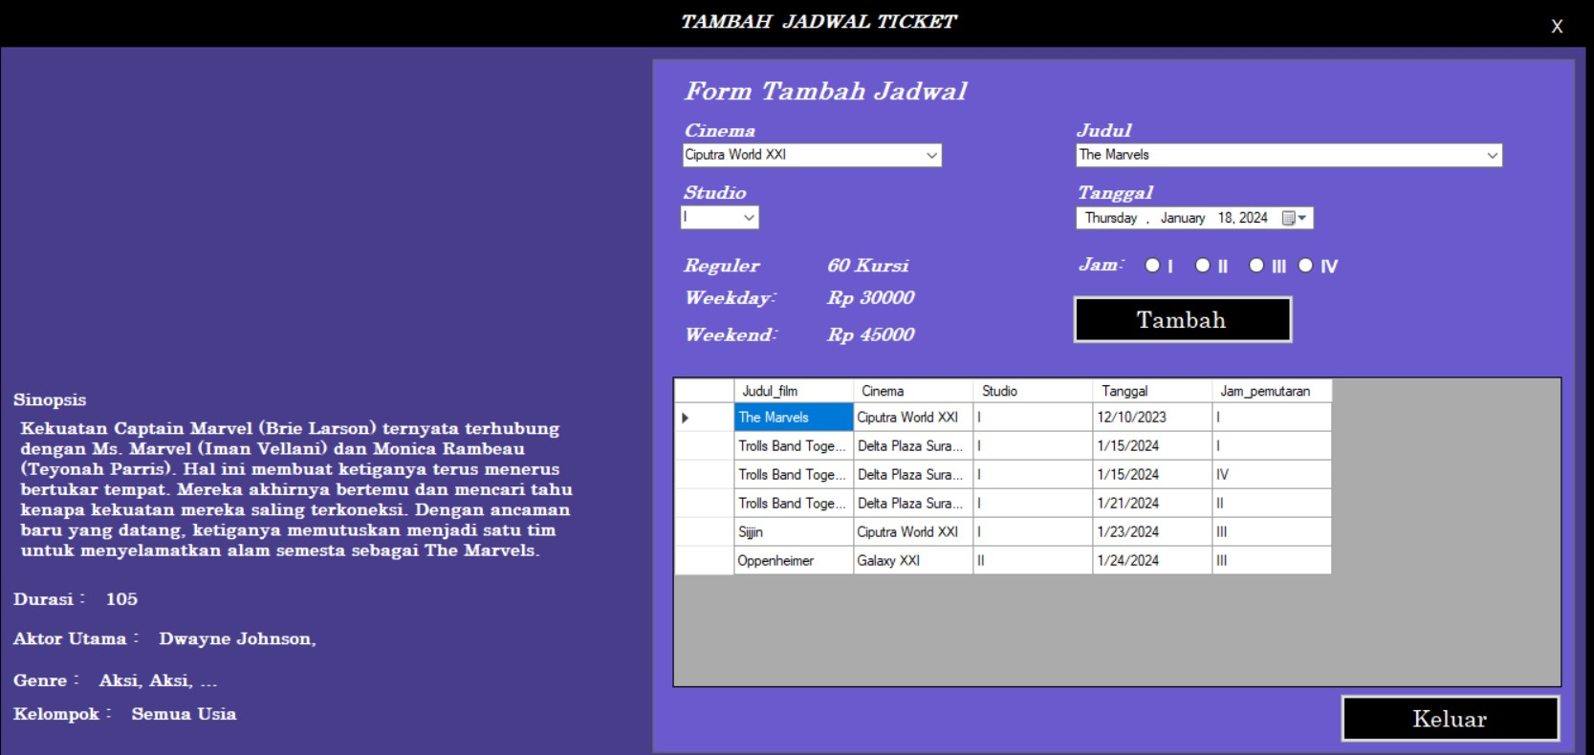
Form Halaman Admin Tambah Jadwal
Berikut adalah form Tambah Jadwal yang dilakukan oleh admin.

Slide 24
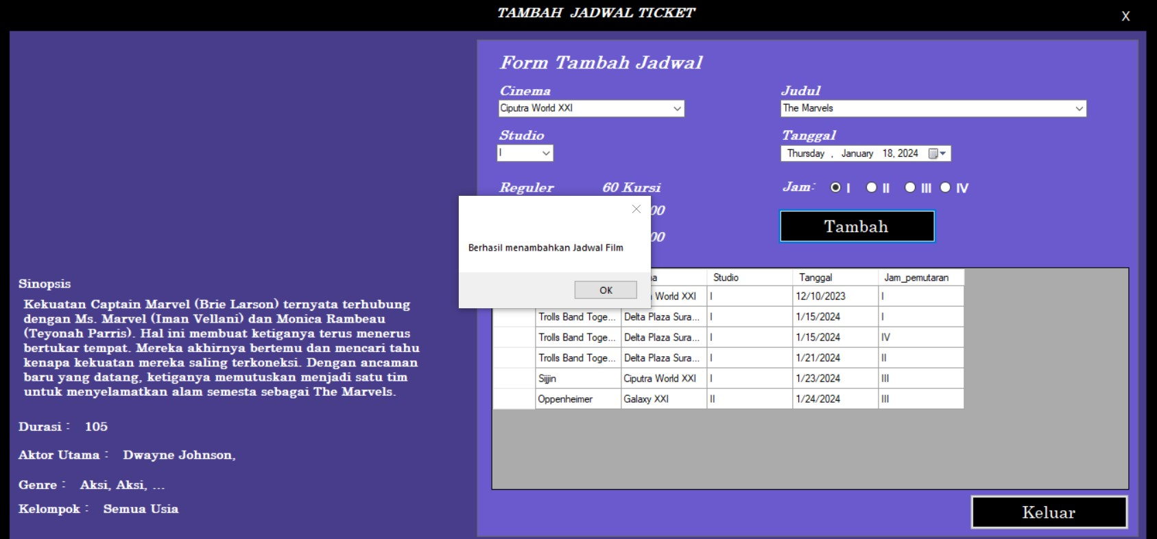
Form Halaman Admin Tambah Jadwal
Ketika button Tambah di-klik dan berhasil, maka akan muncul message box untuk menginfokan bahwa data berhasil ditambahkan ke database dan akan langsung diperbarui.

Slide 25
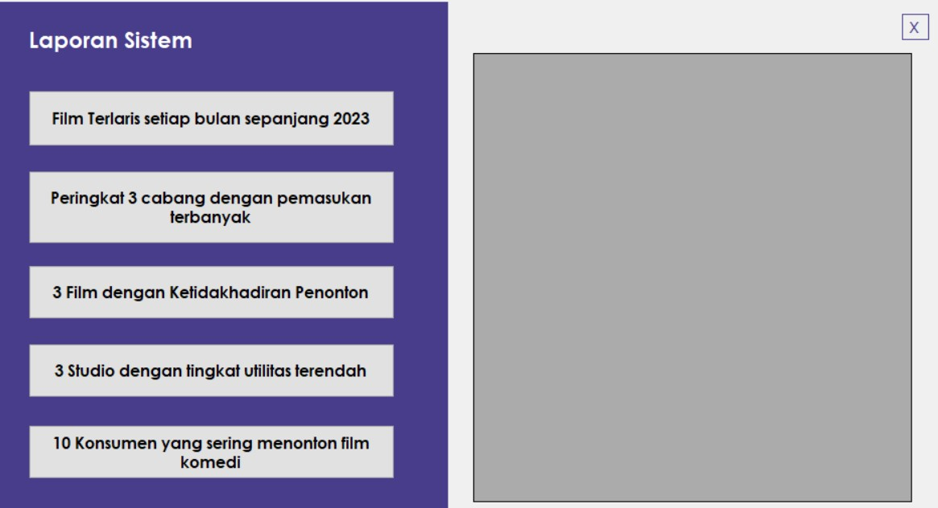
Form Halaman Admin Laporan
Berikut adalah form laporan sistem untuk menampilkan laporan yang dibutuhkan pihak manajemen terkait penjualan tiket.

Slide 26
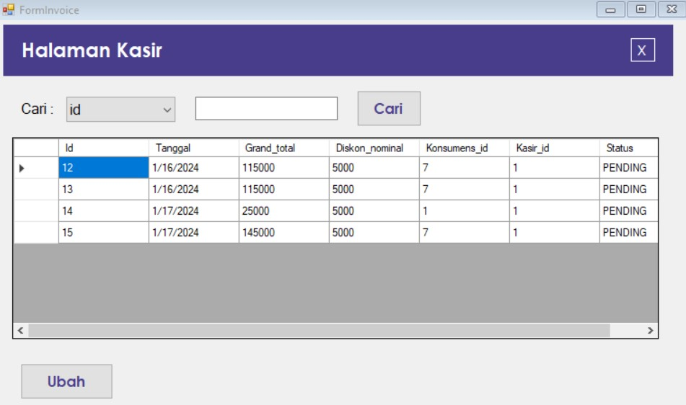
Form Halaman KAsir
Berikut adalah form invoice untuk kasir. Yang ditampilkan disini adalah transaksi penjualan tiket.

Slide 27
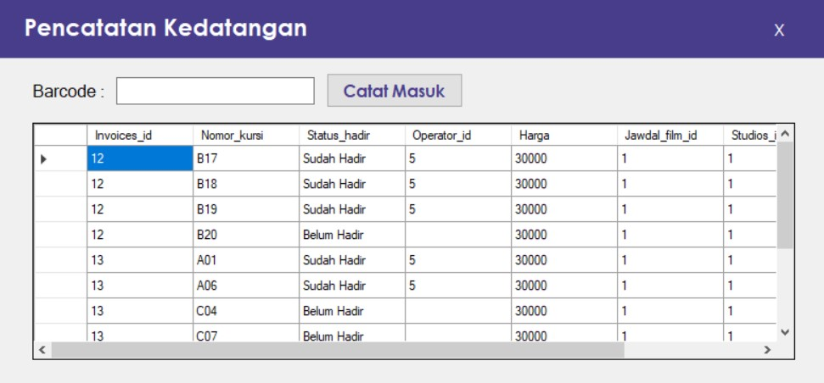
Form Halaman Operator
Ketika menu strip catat kedatangan di-klik, maka akan muncul data konsumen yang telah membeli tiket. Operator bertugas untuk mengganti status konsumen.

Slide 28
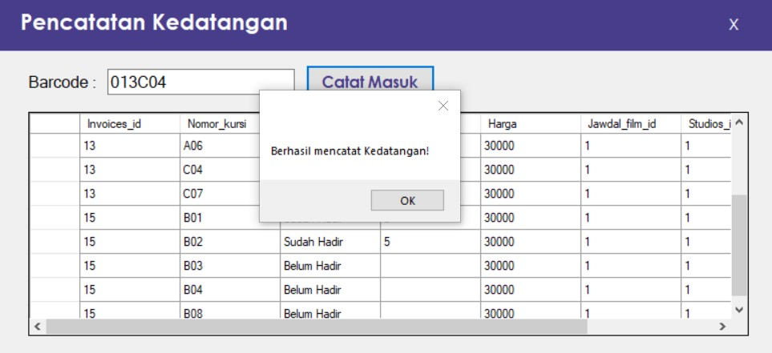
Form Halaman Operator (Lanjutan)
Operator memasukkan kode barcode yang berisi 3 digit invoice id dan 3 digit nomor kursi lalu klik catat masuk. Maka akan muncul message box.

Slide 29
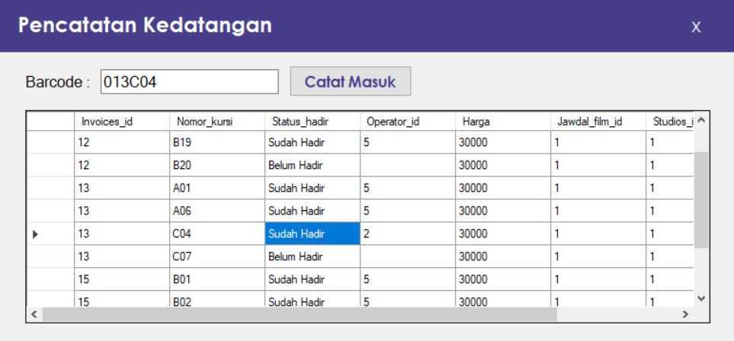
Form Halaman Operator (Lanjutan)
Dan dapat dilihat bahwa status konsumen sudah berubah menjadi “sudah hadir”

Slide 30
Form Halaman Operator (Lanjutan)
Dan dapat dilihat bahwa status konsumen sudah berubah menjadi “sudah hadir”

Slide 31
Berikut adalah coding dari beberapa form kelompok kami

Slide 32
Coding form login

Slide 33
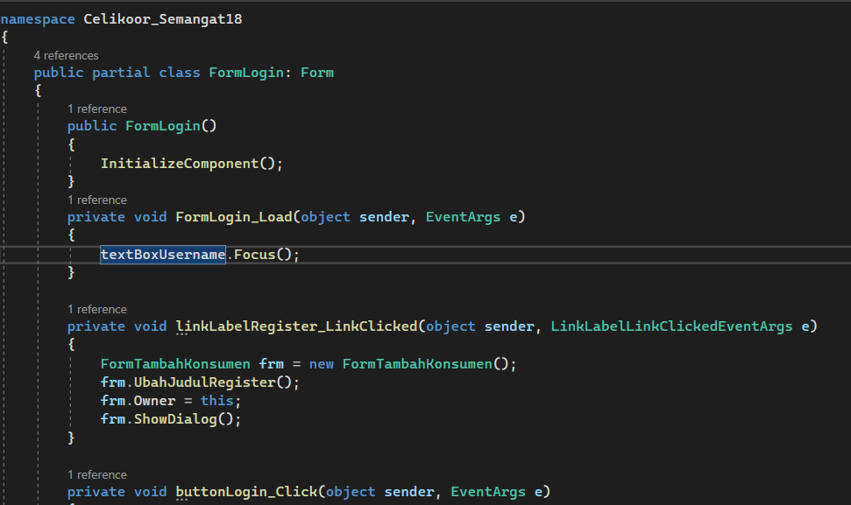
Coding Form Login

Slide 34
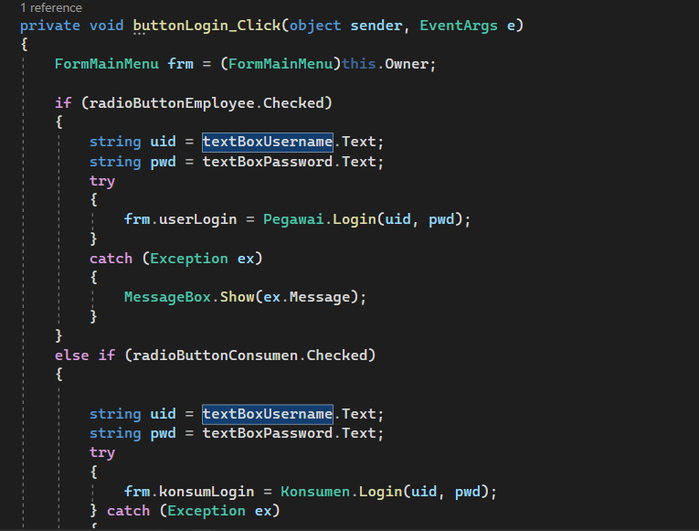
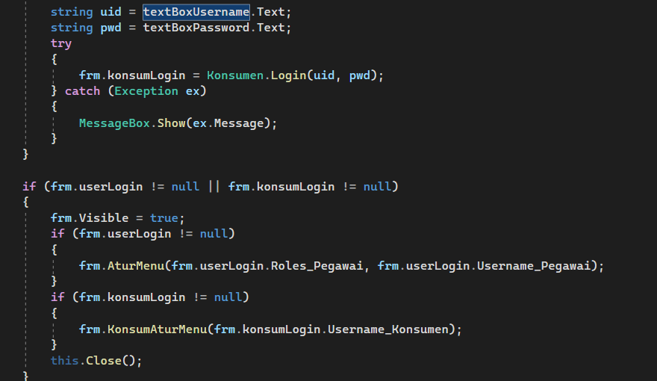
Coding Form Login (lanjutan)

Slide 35
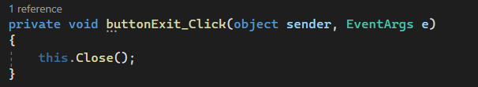
Coding Form Login (lanjutan)

Slide 36
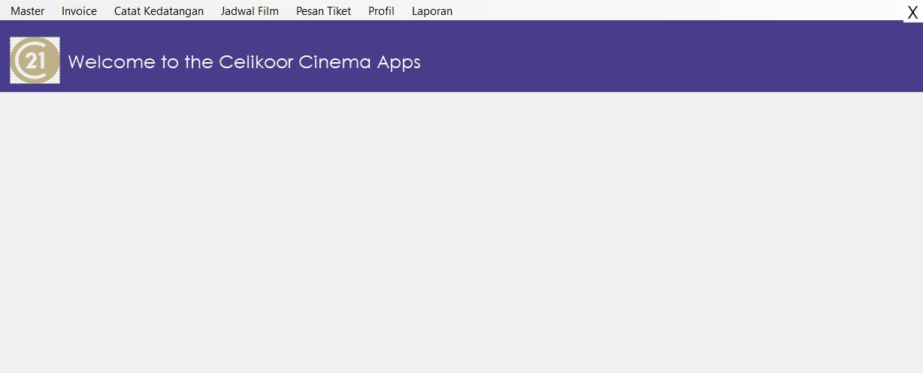
CODING FORM MAIN MENU

Slide 37
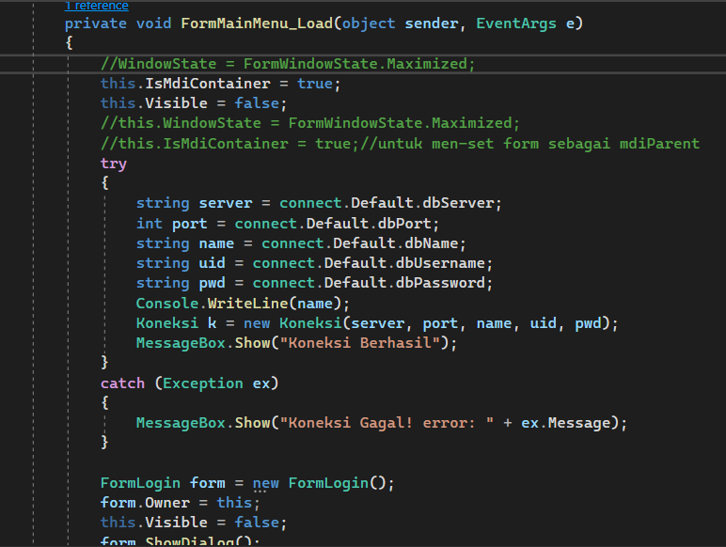
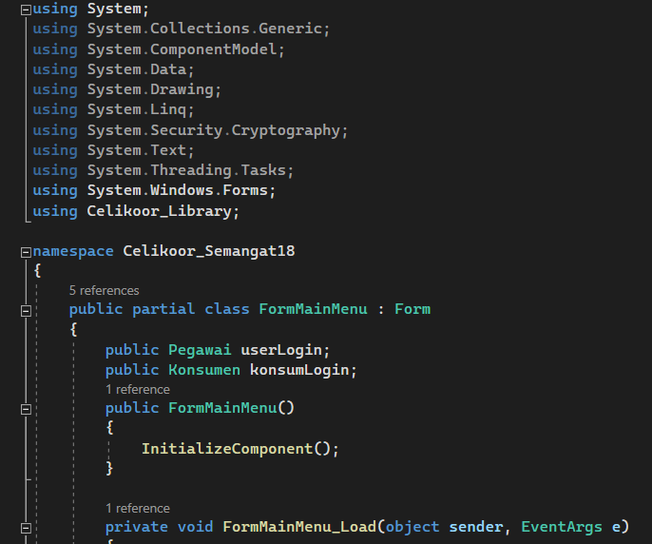
Coding Form Main Menu

Slide 38
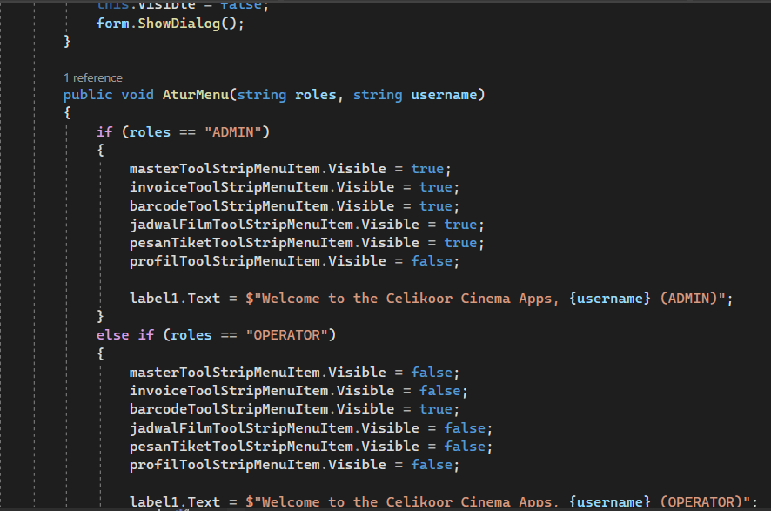
Coding Form Main Menu (lanjutan)

Slide 39
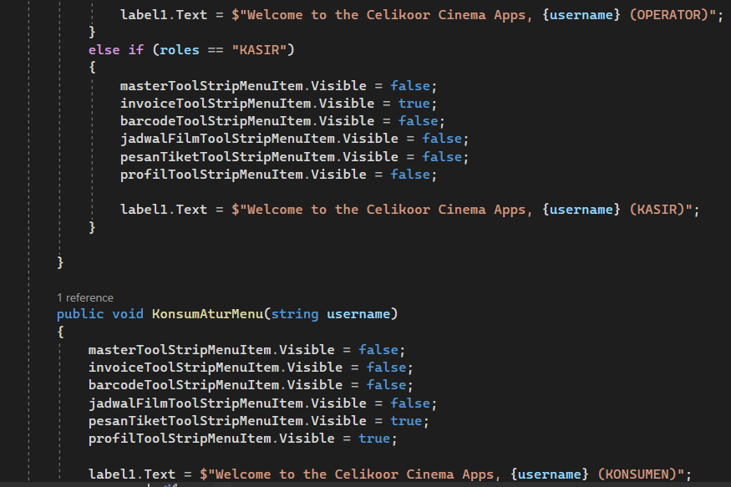
Coding Form Main Menu (lanjutan)

Slide 40
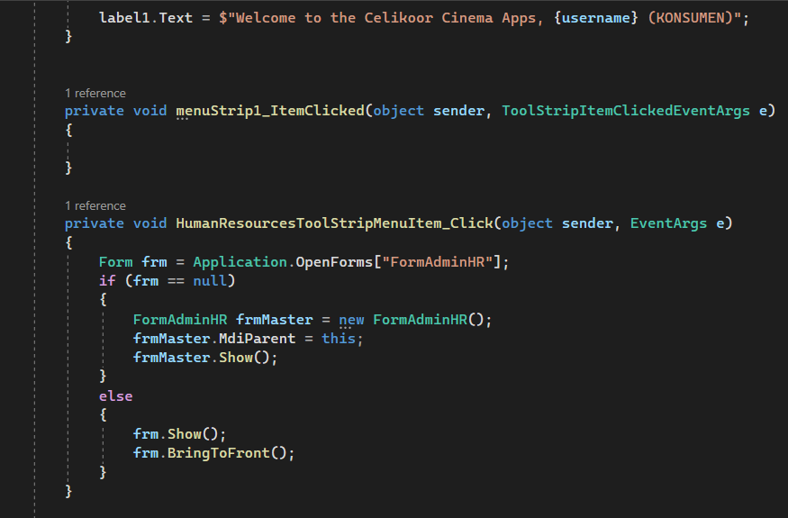
Coding Form Main Menu (lanjutan)

Slide 41
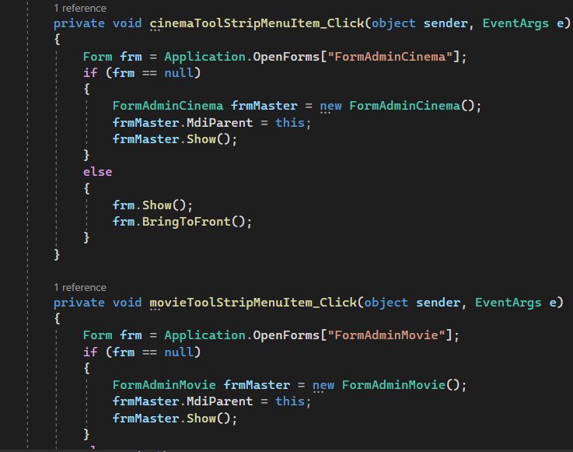
Coding Form Main Menu (lanjutan)

Slide 42
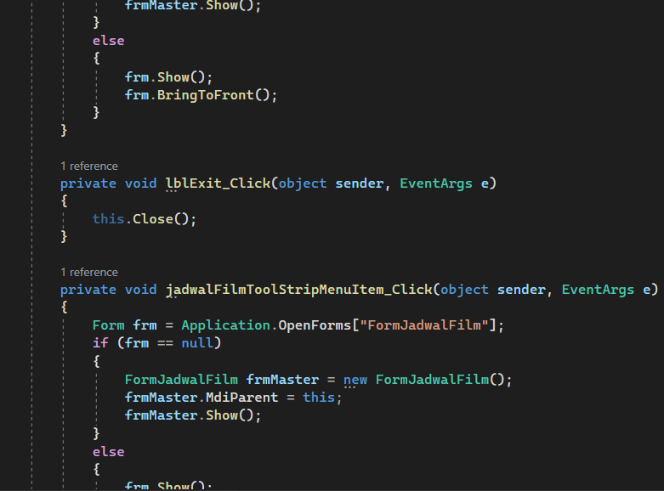
Coding Form Main Menu (lanjutan)

Slide 43
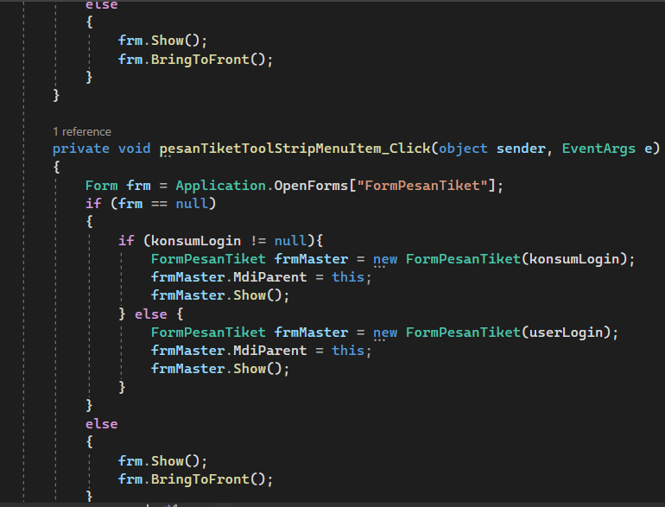
Coding Form Main Menu (lanjutan)

Slide 44
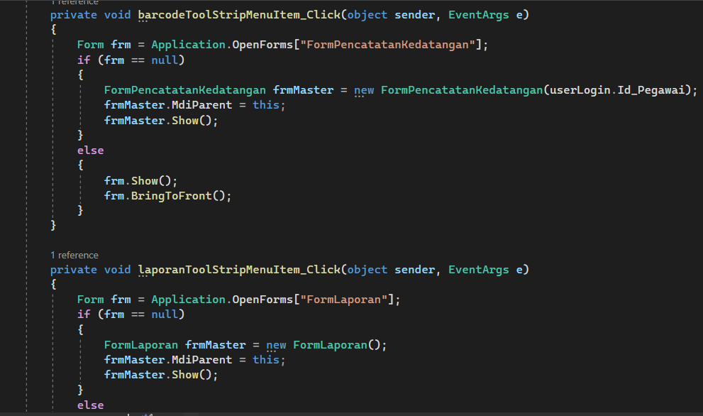
Coding Form Main Menu (lanjutan)

Slide 45
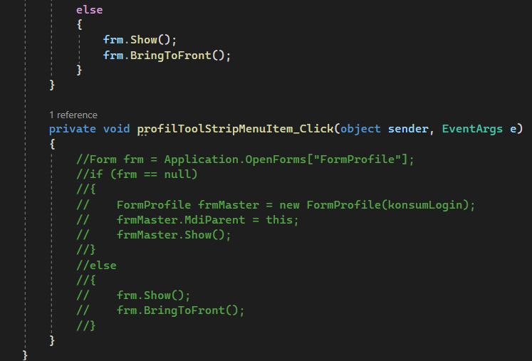
Coding Form Main Menu (lanjutan)

Slide 46
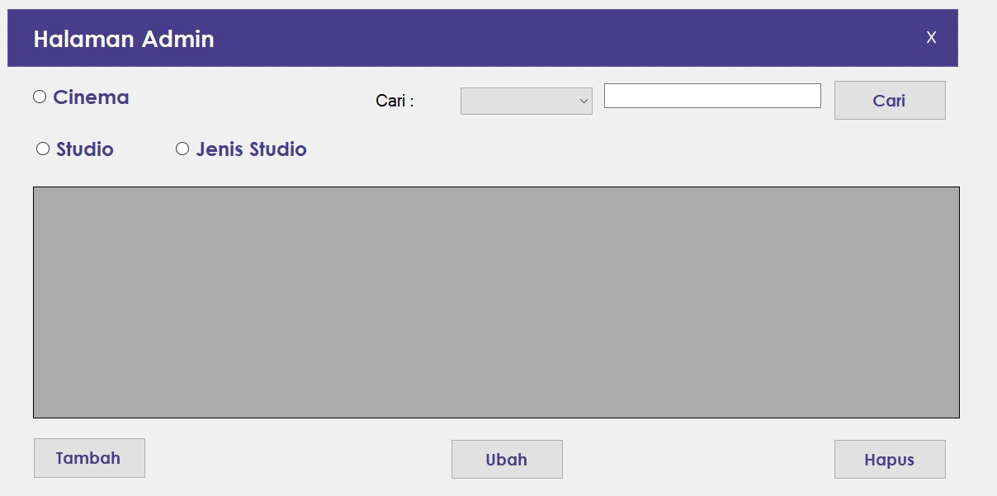
CODING FORM ADMIN CINEMA

Slide 47
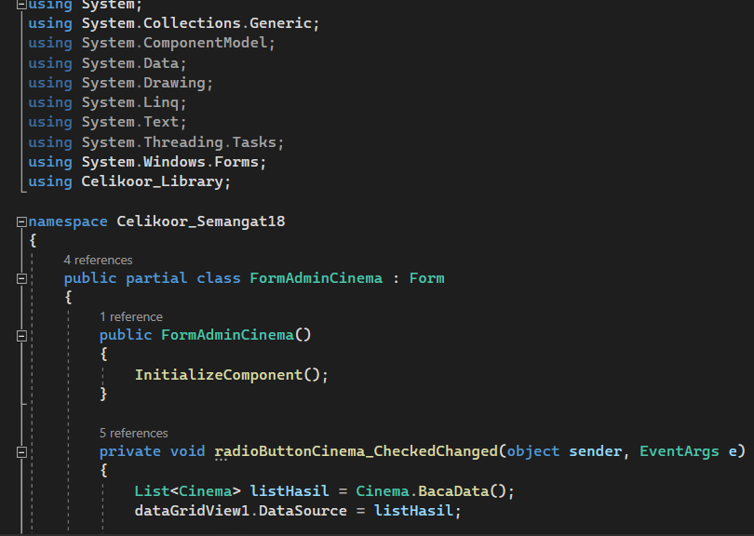
Form Admin Cinema

Slide 48
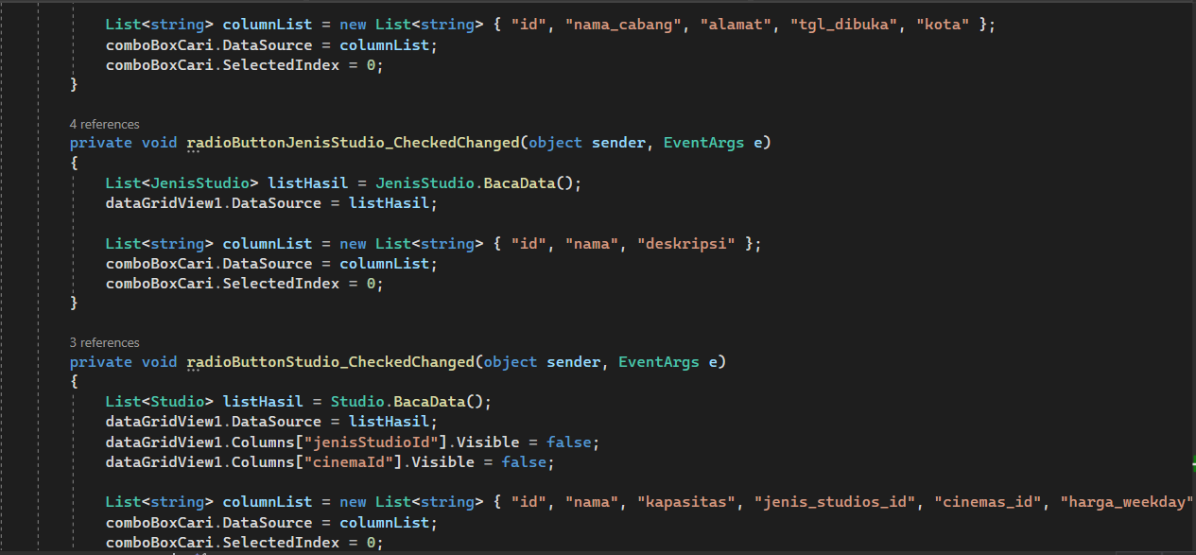
Form Admin Cinema (lanjutan)

Slide 49
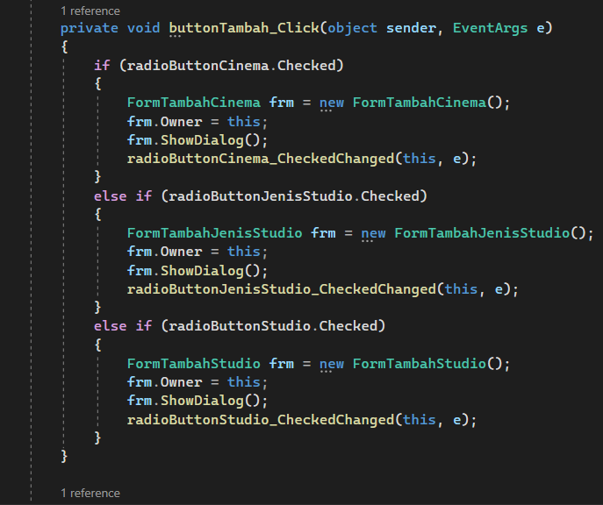
Form Admin Cinema (lanjutan)

Slide 50
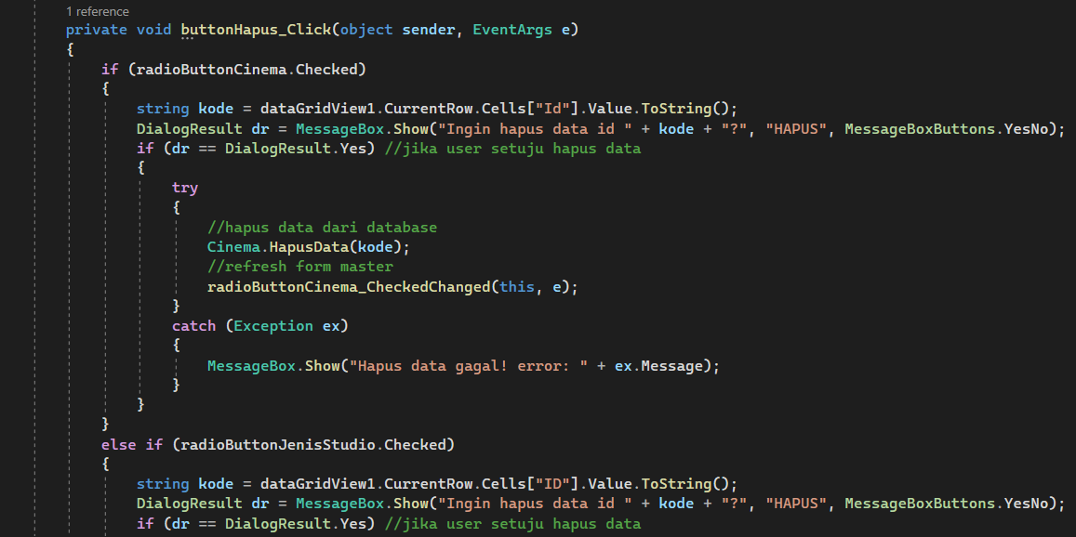
Form Admin Cinema (lanjutan)

Slide 51
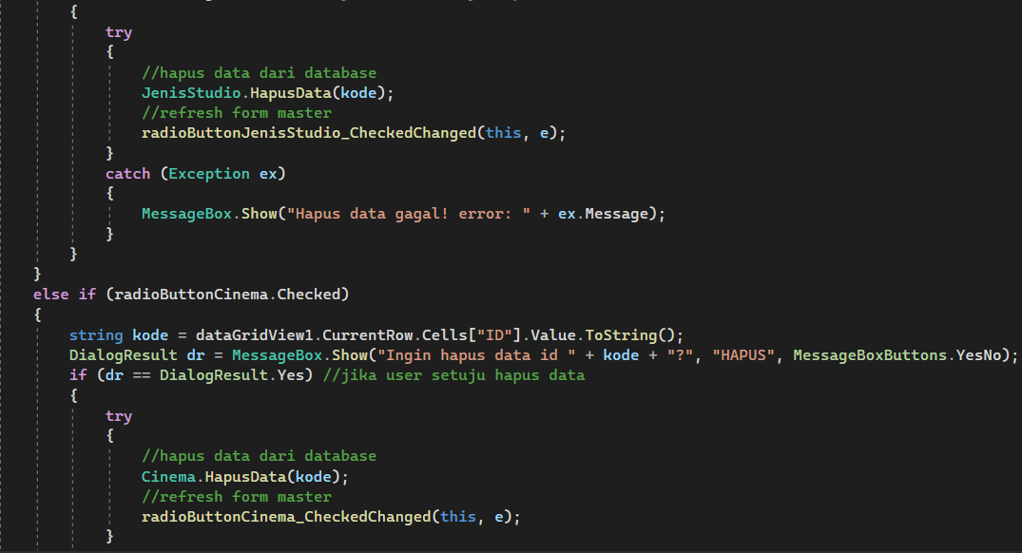
Form Admin Cinema (lanjutan)

Slide 52
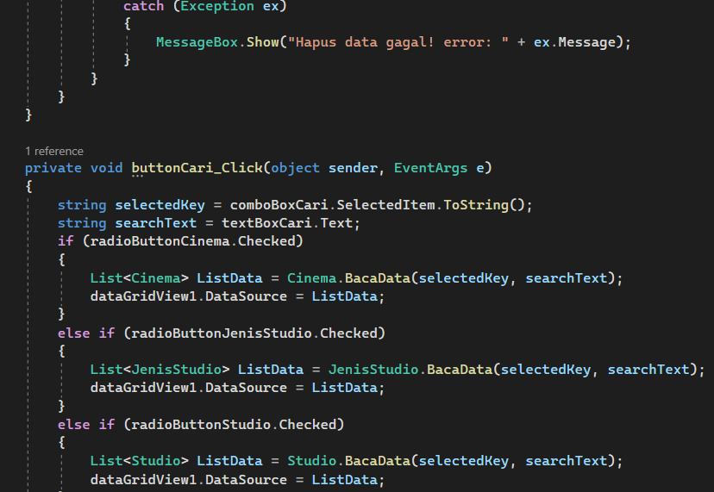
Form Admin Cinema (lanjutan)

Slide 53

Form Admin Cinema (lanjutan)

Slide 54

Form Admin Cinema (lanjutan)

Slide 55

CODING FORM ADMIN MOVIE

Slide 56

Coding Form Admin Movie

Slide 57

Coding Form Admin Movie (lanjutan)

Slide 58


Coding Form Admin Movie (lanjutan)

Slide 59

Coding Form Admin Movie (lanjutan)

Slide 60

Coding Form Admin Movie (lanjutan)

Slide 61

Coding Form Admin Movie (lanjutan)

Slide 62

Coding Form Admin Movie (lanjutan)

Slide 63

Coding Form Admin Movie (lanjutan)

Slide 64

Coding Form Admin Movie (lanjutan)

Slide 65

Coding Form Admin Movie (lanjutan)

Slide 66

Coding Form Admin Movie (lanjutan)

Slide 67

Coding Form Admin Movie (lanjutan)

Slide 68

Coding Form Admin Movie (lanjutan)

Slide 69

Coding Form Admin Movie (lanjutan)

Slide 70

Coding Form Admin Movie (lanjutan)

Slide 71

Coding Form Admin Movie (lanjutan)

Slide 72

Coding Form Admin Movie (lanjutan)

Slide 73

CODING FORM JADWAL FILM

Slide 74

Coding Form Jadwal Film

Slide 75


Coding Form Jadwal Film (lanjutan)

Slide 76

Coding Form Jadwal Film (lanjutan)

Slide 77

Coding Form Jadwal Film (lanjutan)

Slide 78


Coding Form Jadwal Film (lanjutan)

Slide 79


Coding Form Jadwal Film (lanjutan)

Slide 80

Coding Form Jadwal Film (lanjutan)

Slide 81

Coding Form Jadwal Film (lanjutan)

Slide 82

Coding Form Jadwal Film (lanjutan)

Slide 83
CODING FORM PENCATATAN KEDATANGAN

Slide 84

Coding Form Pencatatan Kedatangan

Slide 85

Coding Form Pencatatan Kedatangan (lanjutan)

Slide 86

Coding Form Pencatatan Kedatangan (lanjutan)

Slide 87
CODING FORM PESAN TIKET

Slide 88


Coding Form Pesan Tiket

Slide 89


Coding Form Pesan Tiket (lanjutan)

Slide 90


Coding Form Pesan Tiket (lanjutan)

Slide 91

Coding Form Pesan Tiket (lanjutan)

Slide 92

Coding Form Pesan Tiket (lanjutan)

Slide 93

Coding Form Pesan Tiket (lanjutan)

Slide 94
CODING FORM LAPORAN

Slide 95

Coding Form Laporan (lanjutan)

Slide 96
CODING FORM PROFIL

Slide 97

Form Profile

